Slide 1
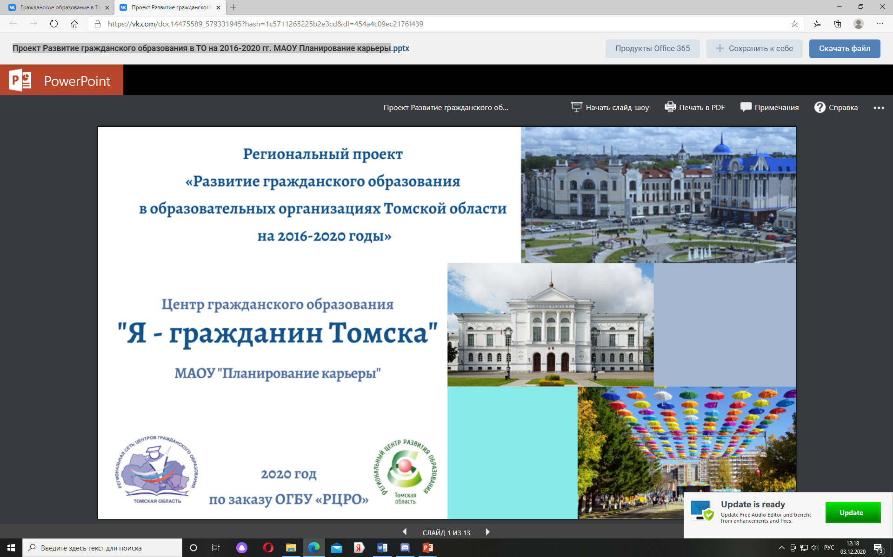
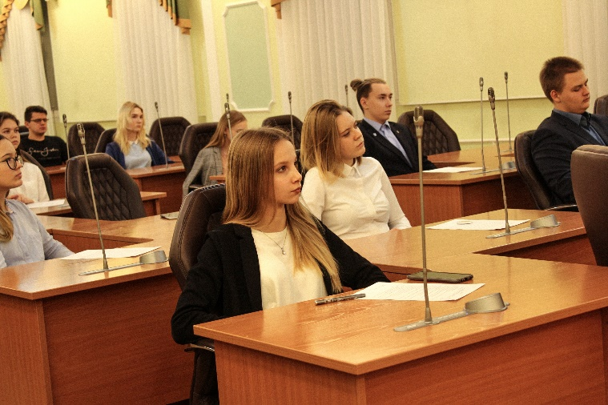
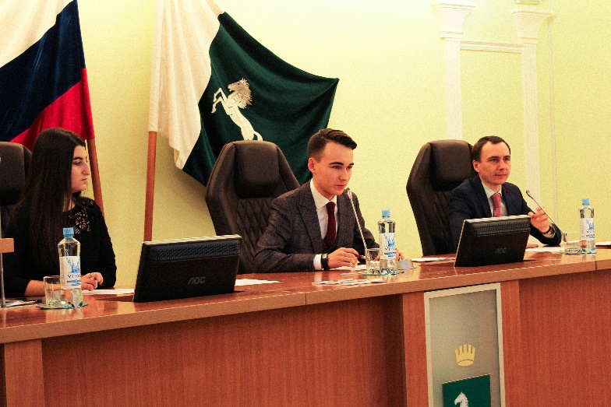
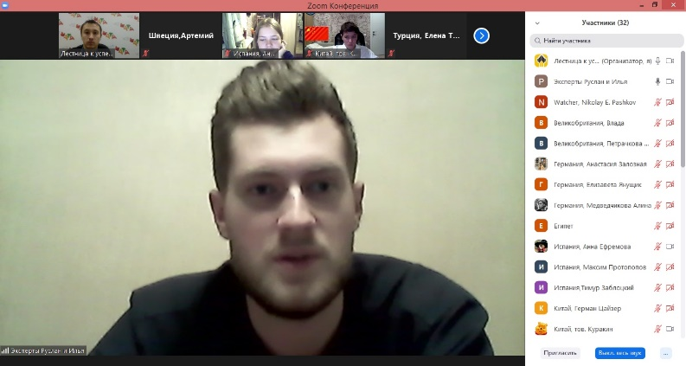
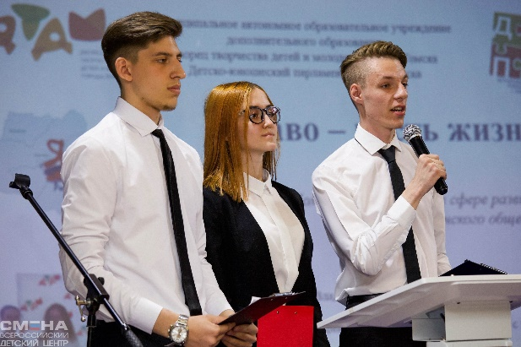
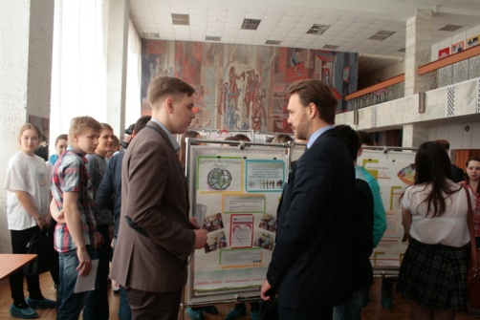
Региональный проект
«Развитие гражданского образования в образовательных организациях Томской области на 2016 – 2020 годы»
Центр гражданского образования «Детско-юношеский парламент г.Томска»
«Гражданское образование здесь и сейчас» -
репортаж из Дворца творчества детей и молодежи г.Томска
2020 год
по заказу ОГБУ «РЦРО»

Slide 2


Дополнительная общеобразовательная общеразвивающая программа
«Детско-юношеский парламент»
Цель программы - формирования у старшеклассников гражданских компетенций
С 2016 г. -
ДТДиМ - Центр гражданского образования
С 2019 г. ДЮП работает по направлениям: «Парламентаризм», «Медиа», «Волонтерство»
С 2010 по 2015 г.г.
«Детско-юношеский парламент» - городская программа дополнительного образования и воспитания школьников, реализовалась в статусе муниципальной инновационной площадки
1996 – 2009 г.г.
«Детско – юношеский парламент» -
проект Дворца и Фонда гражданского и политического образования
Региональный проект «Развитие гражданского образования в образовательных организациях Томской области»
Разработка и апробация современной модели участия школьников в формировании молодежной политики и технологии представительства
Формирование методической базы

Slide 3

Количество слушателей программы
45
40
64
36
58
2015 – 2016
2016 – 2017
2017 – 2018
2018 – 2019
2019 – 2020
5
7
9
9
9
Осенняя, зимняя, весенняя сессии ДЮП
Заседания в Думе г.Томска
Фестиваль «Школа самоуправления»
Школьная модель ООН
Чемпионат школьников по решению правовых кейсов
Конкурс грантов школьных проектов
Фестиваль МедиаФормат
Образовательные события Центра

Slide 4
Увеличение доли обучающихся, вовлеченных в позитивную социально значимую деятельность
(в т.ч. ежегодно разрабатывающих и реализующих проекты)
Всего реализовано 34 проекта органами ученического самоуправления, 14 муниципальных социально-образовательных проектов, 9 проектов внесены в реестр Думы г.Томска на оказание поддержки для реализации. Всего приняли участие 562 человека.
Ежегодно в городских программах гражданско-патриотической направленности принимают участие от 5000 до 8000 человек

Slide 5
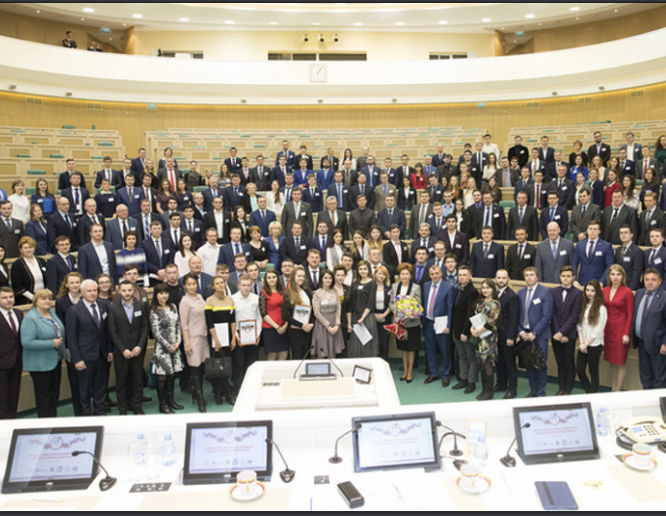
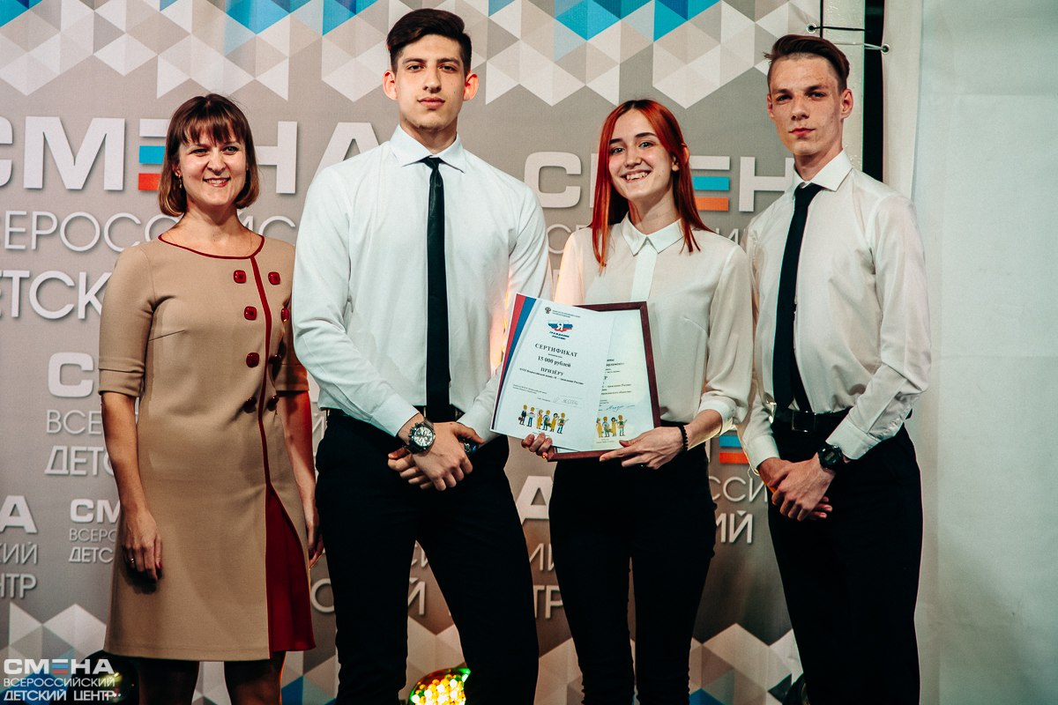
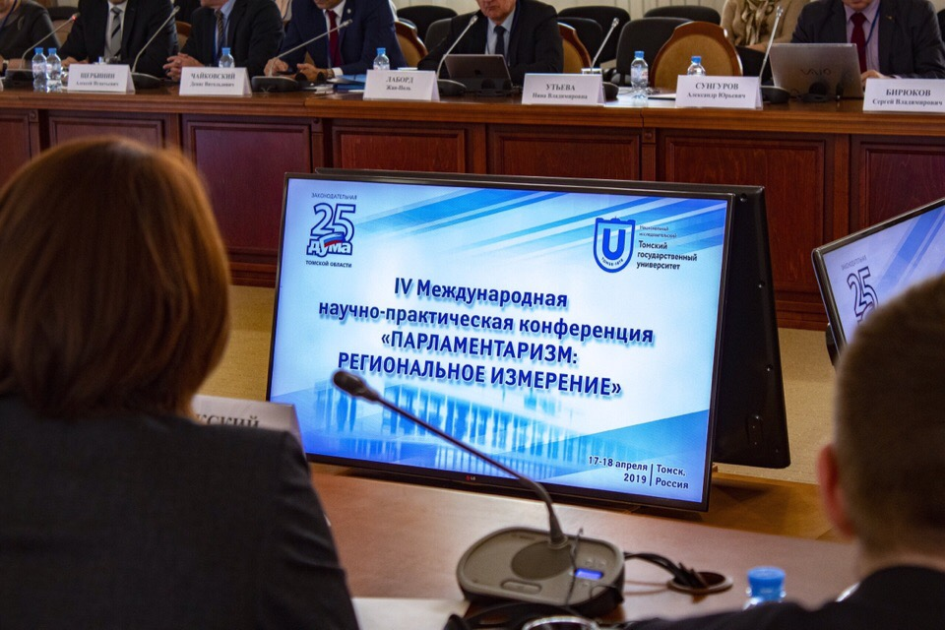
Увеличение доли обучающихся, вовлеченных в позитивную социально значимую деятельность
(в т.ч. ежегодно разрабатывающих и реализующих проекты)
2 – победители регионального этапа Всероссийского форума молодых законотворцев; представили свои инициативы в Совете Федерации РФ.
8 - победители Всероссийского конкурса «Я – гражданин России» (II место)
3 – участники IV Международная научно – практическая конференция «Парламентаризм: региональное измерение

Slide 6
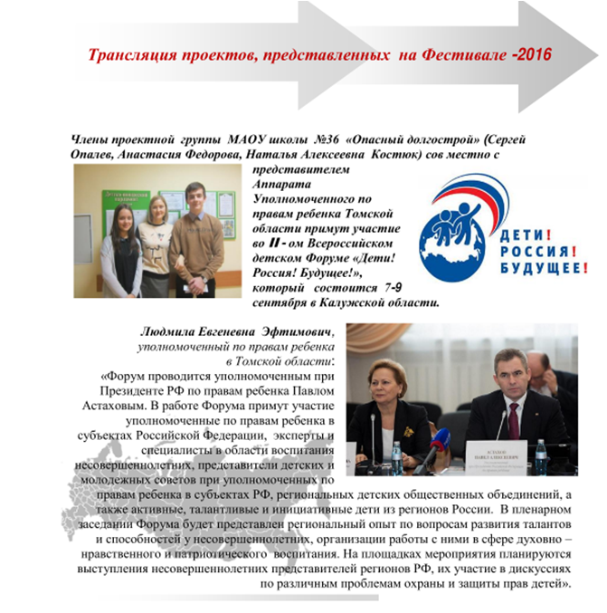
Результативность социально – образовательных проектов и законотворческих инициатив.
Кейсы делегатов Детско-юношеского парламента города Томска
Кейс 1. «Обращение граждан»
Проект «Опасный долгострой». Инициаторы – учащиеся школы №36 г.Томска. Проект представлен на городском фестивале ДЮП «Школа самоуправления», в финале Областного этапа всероссийской акции «Я – гражданин России» и на совместном заседании в Думе г.Томска в декабре 2015 года.
Проблема: наличие заброшенного долгостроя - места для «опасного экстрима» вблизи с образовательным учреждением.
Результат. Решение Думы г. Томска о консервации объекта. В октябре 2016 года администрацией Города Томска объявлен аукцион по определению подрядной организации с целью проведения работ по консервации объекта незавершенного строительства, расположенного по адресу: г. Томск, Иркутский тракт, 91/4.т, с целью недопущения проникновения посторонних лиц, в том числе несовершеннолетних детей.

Slide 7
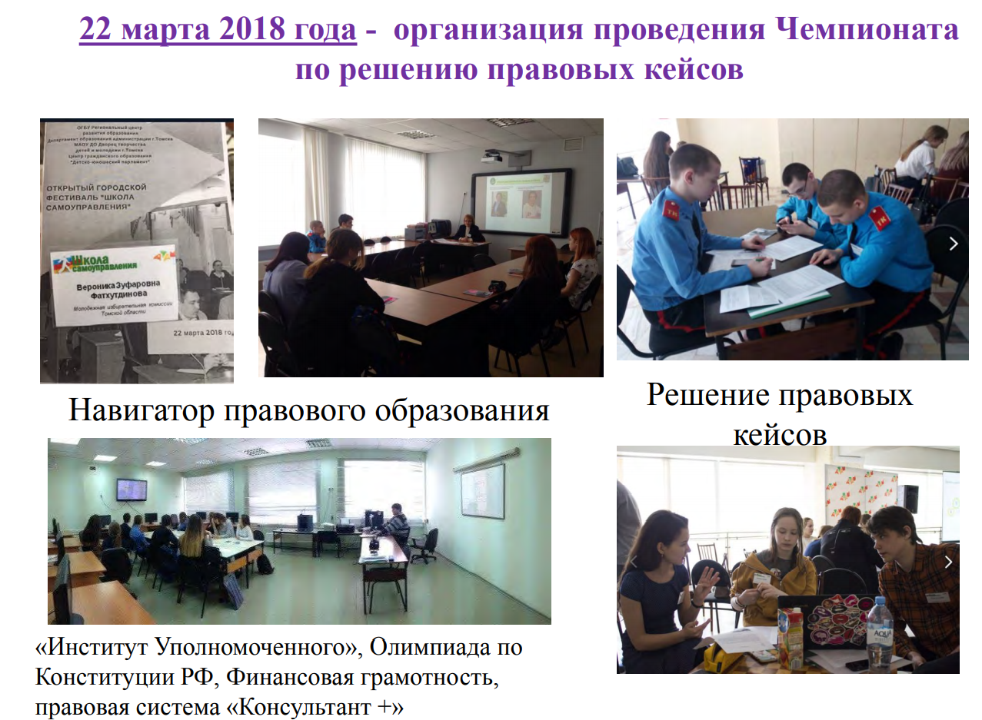
Результативность социально – образовательных проектов и законотворческих инициатив.
Кейсы делегатов Детско-юношеского парламента города Томска
Кейс 2. «Социально-образовательный проект»
Проект «Право – часть жизни». Инициаторы – делегаты шести образовательных организаций. Проект – лауреат: II степени всероссийской акции «Я – гражданин России», I степени Всероссийского конкурса "Инновационные технологии в правовом просвещении по вопросам прав и свобод граждан, форм и методов их защиты".
Представлен на совместном заседании в Думе г.Томска в декабре 2017 года.
Проблема: низкий уровень правовой грамотности школьников.
Результат. Разработан и проведен чемпионат для школьников по решению правовых кейсов (очная и дистанционная форма) в партнерстве с Департаментом образования администрации г.Томска, ассоциацией молодых юристов ЮИ ТГУ, аппаратом Уполномоченного по правам ребенка в Томской области.

Slide 8
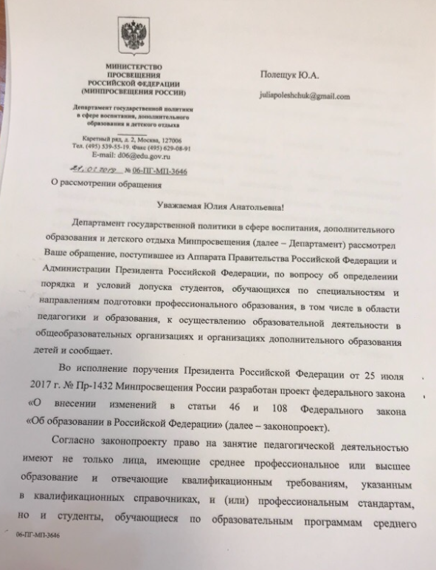
Результативность социально – образовательных проектов и законотворческих инициатив.
Кейсы делегатов Детско-юношеского парламента города Томска
Кейс 3. «Законотворческие инициативы»
Проблема: трудоустройство студентов, а именно изучение реализации инициативы о возможности студентам официально вести дополнительные занятия (кружки) в школах и учреждениях дополнительного образования.
Летом 2017 года Президент РФ предложил обеспечить внесение в законодательство Российской Федерации изменений, предусматривающих определение порядка и условий допуска студентов, обучающихся по специальностям и направлениям подготовки профессионального образования, в том числе в области педагогики и образования, и специалистов-практиков, не имеющих профессионального образования в области педагогики и образования, к осуществлению образовательной деятельности в общеобразовательных организациях и организациях дополнительного образования детей". На официальном сайте Государственной Думы РФ делегаты ДЮП нашли информацию о том, что поручение президента должно быть выполнено к 1 декабря 2017 г. Однако, на сайте Правительства, в разделе "поручения президента», на сегодняшний день, информации по данному законопроекту нет.
В декабре 2018г. делегаты ДЮП и Молодежный совет г.Томска инициировали обращение в Правительство РФ, которые было перенаправлено в Министерство просвещения. На 25 февраля 2019г. законопроект находится на правовой и антикоррупционной экспертизе. ДЮП и Молодёжный совет отслеживают принятие данного законопроекта и его реализацию в регионе. В 2020 году законопроект утвержден.

Slide 9
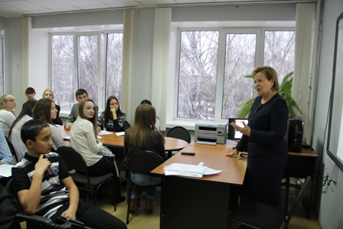
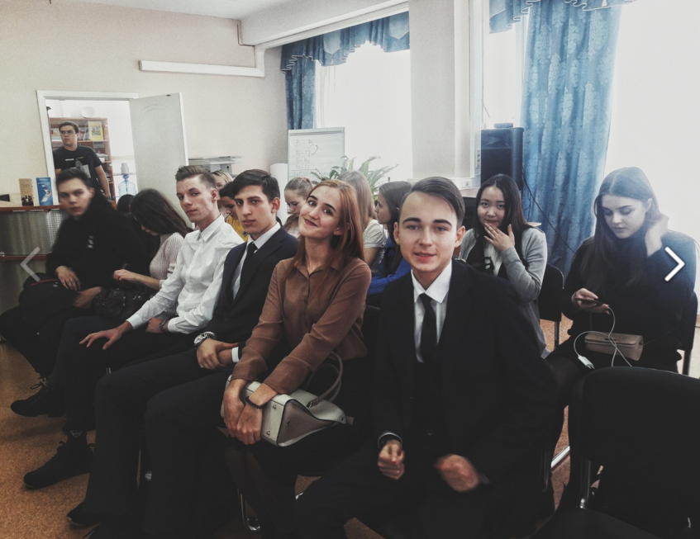
Социальные партнеры
ОГБУ «Региональный центр развития образования»
Департамент по молодежной политике администрации Томской области
Департамент образования администрации г.Томска
Комитет по спорту и делам молодежи Думы г.Томска
Управление по молодежной политике администрации г.Томска
Аппарат Уполномоченного по правам ребенка в Томской области
Кафедра политологии НИ ТГУ
Томское представительство Молодёжного отделения Российского общества политологов
Ассоциация молодых юристов ЮИ ТГУ
Молодежный парламент Томской области
Молодежный совет г.Томска

Slide 10
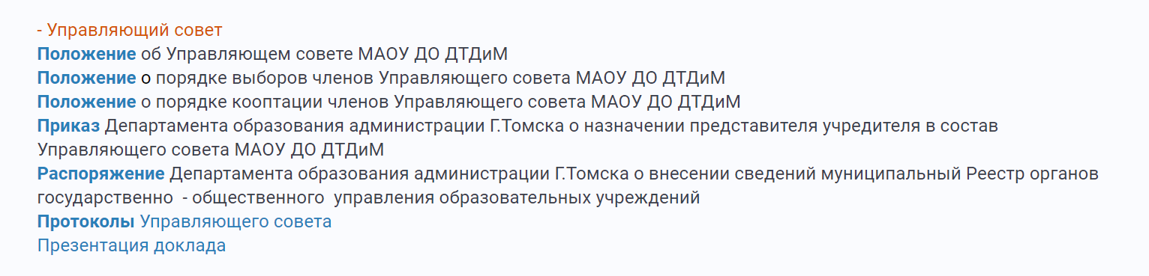
Государственно – общественное управление
Во Дворце творчества в 2019 году создан Управляющий совет
Благодаря эффективной работе Управляющего совета удалось решить такие вопросы, как:
- участие учреждения в федеральной программе «Формирование комфортной городской среды»;
- организация работы караульного помещения в Лагерном саду;
- включение в бюджет города средств на ремонт крыши;
организация «обратной связи» по оценке условий образовательной деятельности учреждения;
организация подготовки к юбилейным мероприятиям.
На сайте Дворца размещается презентация Публичного доклада директора о результатах деятельности учреждения.
Дворец творчества детей и молодежи города Томска (tomsk.ru)
Возобновил работу орган ученического самоуправления – детский совет Дворца.
Продолжает работу Наблюдательный совет.
Создан Медиацентр.
По результатам независимой оценки качества условий осуществления образовательной деятельности Дворец творчества детей и молодежи г. Томска набрал 89,96 баллов из 100 возможных и вошел в число лидеров рейтинга 2019 года.
Количество педагогических работников, представителей органов государственно-общественного управления образованием, прошедших обучение по вопросам гражданского образования

Slide 11
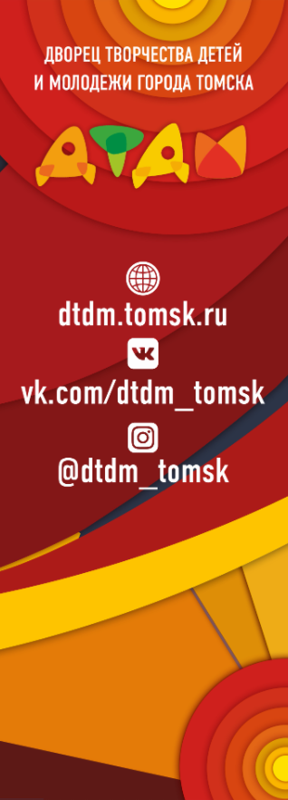
Контактная информация

